Slide 1


区块链分类
让信任更简单，让数据有价值

Slide 2


01
区块链的分类
公有链 私有链 联盟链
目录
02
区块链系统结构
数据层 网络层 共识层 激励层 合约层 应用层

Slide 3

01
区块链的分类

Slide 4
区块链的分类
公有链
私有链
联盟链

Slide 5
公有链：公有链上的各个节点可以自由加入和退出网络，并参加链上数据的读写，读写时以扁平的拓扑结构互联互通，网络中不存在任何中心化的服务端节点。比如比特币、以太坊等。
公开节点
公开节点
公有链

Slide 6
私有链：私有链是与公有链相对的一个概念，所谓私有就是指不对外开放，仅仅在组织内部使用的系统，比如企业的票据管理、账务审计、供应链管理等。
授权节点
授权节点
私有链

Slide 7
联盟链：联盟链的网络范围介于公有链和私有链之间，通常是使用在多个成员角色的环境中，比如银行之间的支付结算、企业之间的物流等。典型的联盟链如超级账本（hyperledger）。
公开节点
授权节点
公开节点
联盟链
Notes:
公有链:非许可链（permissionless）
联盟链、私有链:许可链（permissioned）

Slide 8
02
区块链系统结构

Slide 9
数据层
网络层
区块链底层数据存储与加密算法
广播机制和验证机制
共识层
激励层
各类共识机制
激励措施，包括发行机制和分配机制(可根据应用情况决定是否需要)
合约层
应用层
业务逻辑和合约标准
应用实现

Slide 10
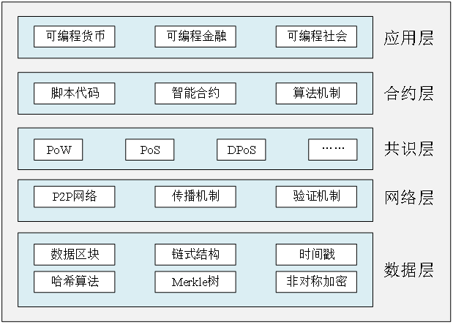

Slide 11
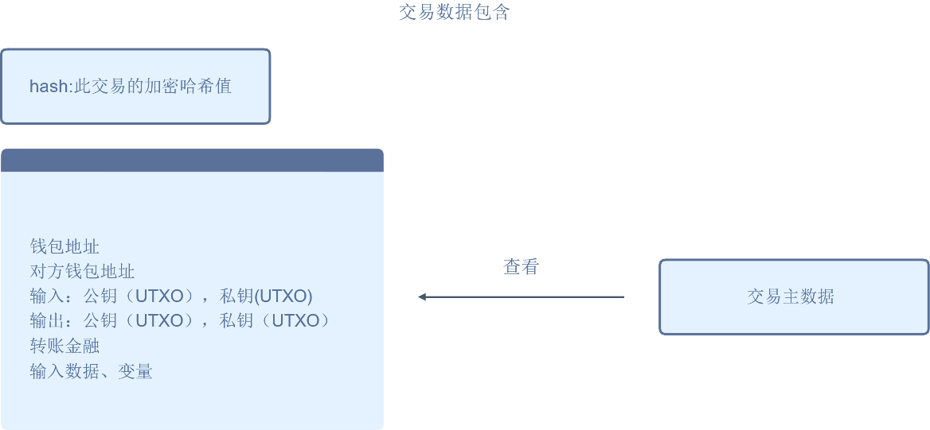
数据层 网络层 共识层 激励层 合约层 应用层
交易是区块链的原子数据结构。通常，交易由一组用户或类似智能合约的自主对象创建，完成代币从发送者到指定接收者的转移。为了保证交易记录的完整性，数据层中包含了哈希函数和非对称加密的功能。
交易数据

Slide 12
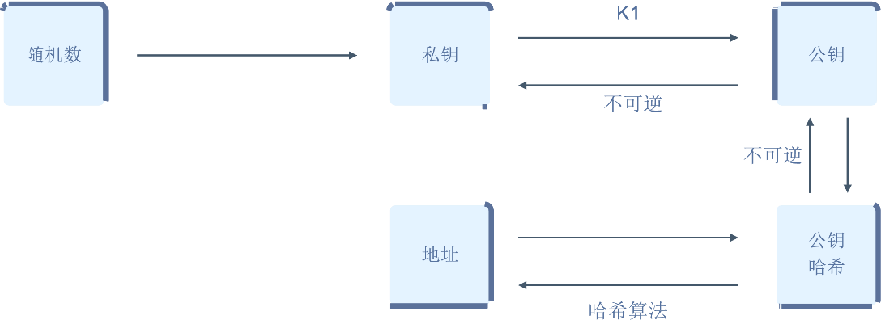
数据层 网络层 共识层 激励层 合约层 应用层
非对称加密中加解密时采用的密钥不相同，这样的密钥称为公私钥。区块链网络中的每个节点都会生成一对公钥和私钥。

Slide 13
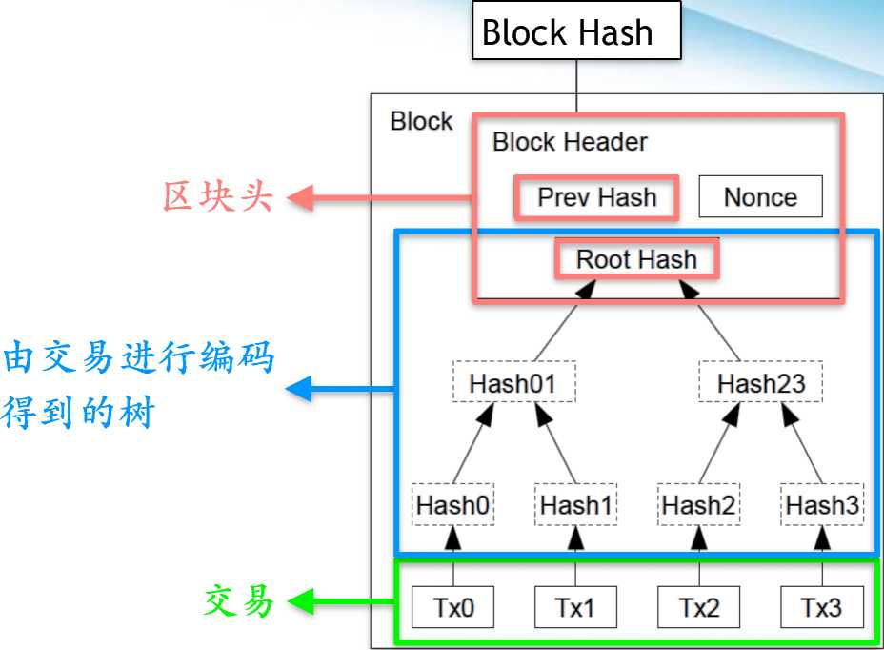
数据层 网络层 共识层 激励层 合约层 应用层
区块中的哈希指针字段，又被称作父哈希。将上一区块的哈希码存储为当前区块的指针，区块通过哈希指针实现链状结构。哈希指针不仅可以指向数据存储位置，还可以明晰某个时间戳下该数据的哈希值。一旦数据被篡改，哈希指针能即时反映出来。
区块数据结构

Slide 14
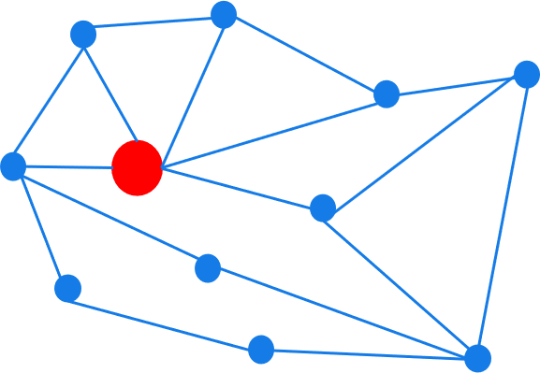
数据层 网络层 共识层 激励层 合约层 应用层
网络层涉及区块链网络中的分布式点对点网络和网络节点连接与网络运转所需要传播和验证机制。
区块链网络的P2P链路建立在通过握手通信过程建立持久TCP连接的基础上，节点间通过握手协议交换存储区块状态和使用协议、软件版本等信息，实现区块链更新信息的有效传播和本地同步。
P2P网络

Slide 15
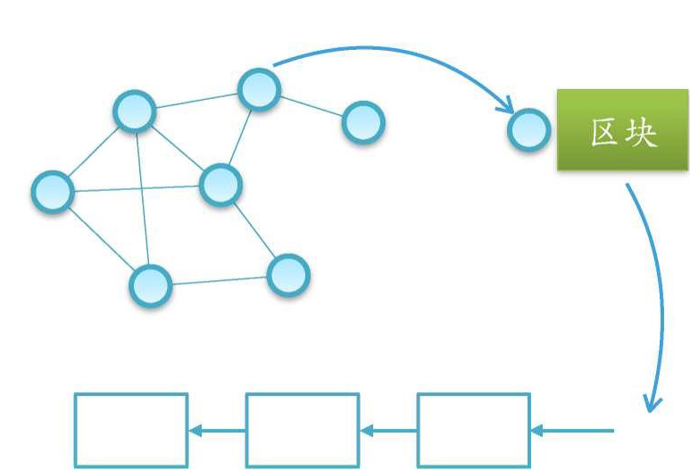
数据层 网络层 共识层 激励层 合约层 应用层
共识层主要封装网络节点的各类共识算法，各节点之间通过共识算法对数据的真实和准确达成一致意见。
共识层确保了每个节点都能够遵守“最长链原则”，在任何时间内，只有最长的链条可以被节点接纳为区块链的标准状态。

Slide 16
数据层 网络层 共识层 激励层 合约层 应用层
常见的几种共识机制
POW(工作量证明)
POS(权益证明)
DPOS(委托权益证明)
采用安全散列算法，计算数学难题获取记账权，目标值难计算易验证，其他节点只需验证记账节点的目标值即可达成共识.
依据币龄调整挖矿难度值，使耗费更多币龄的节点更容易挖矿成功。
通过权益投票选举出n个代表节点，由代表节点参与共识，轮流记账。

Slide 17

数据层 网络层 共识层 激励层 合约层 应用层
激励措施鼓励节点参与区块链的安全验证工作
发行机制和分配机制
创建新的矿区（公有链和联盟链的加入）奖励币
交易费
在该矿区行程的交易给予手续费奖励

Slide 18

数据层 网络层 共识层 激励层 合约层 应用层
合约层封装区块链系统的各类脚本代码、算法以及由此生成的更为复杂的智能合约。
合约层是建立在区块链虚拟机上的商业逻辑和算法，是实现区块链系统灵活编程和操作数据的基础。
智能合约特性
合约透明
相互验证
不可篡改
触发运行

Slide 19

数据层 网络层 共识层 激励层 合约层 应用层
应用层封装了区块链的各种应用场景和案例，如基于区块链的跨境支付平台等，它也是去中心化应用DAPP。
一个完整的DAPP包含智能合约和Web系统，Web系统通过接口调用智能合约。

Slide 20
数据层 网络层 共识层 激励层 合约层 应用层
金融
公益慈善
知识产权
碳中和
商品溯源
医疗应用
物联网
数字农业
司法存证

Slide 21
信链天下
THANKS FOR WATCHING

